Slide 1
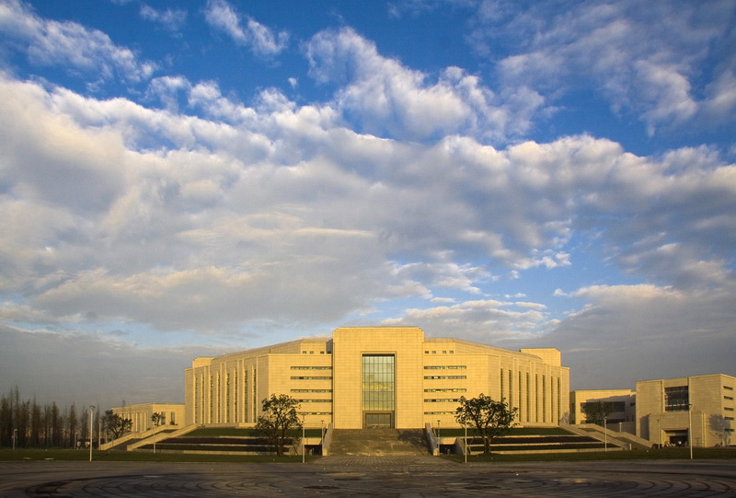


计算机系统结构
第一章 概 论
信息与软件工程学院
School of Information and Software Engineering

Slide 2
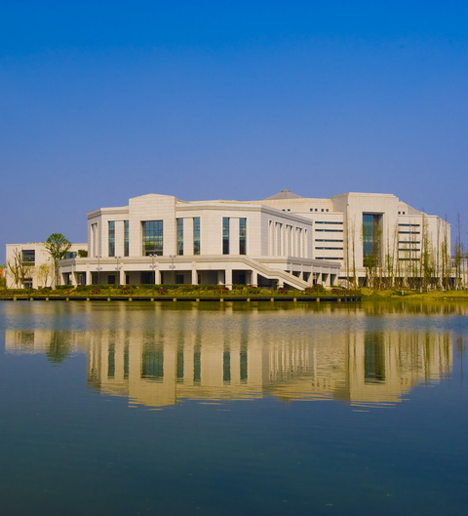

1
计算机的基本概念
主要内容
2
计算机系统的组织
计算机的性能指标
3
4
计算机的发展

Slide 3
1.1 计算机的基本概念
01.
信息的数字化表示
02.
存储程序与冯诺依曼计算机
03.
计算机分类

Slide 4

一、信息的数字化表示
计算机中的信息分两大类：
数据信息：计算机加工处理的对象
数值型数据
非数值型数据
控制信息：用于控制计算机的工作
指令序列
控制命令(微命令序列)

Slide 5
一、信息的数字化表示
1 在计算机中用数字代码表示各种信息
例1 用数字代码表示数值
5
表示为 0 101
- 5
表示为 1 101
例2 用数字代码表示字符
A
表示为 1000001
B
表示为 1000010

Slide 6
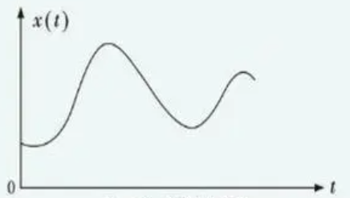
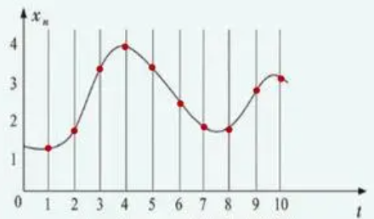
一、信息的数字化表示
例3 用数字代码表示声音
声波转换为电信号，按固定间隔进行采样，每次采样值用一个数字代码表示
采样

Slide 7
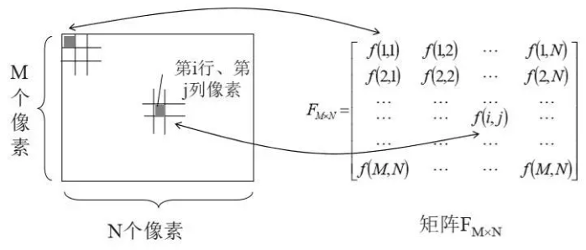
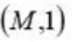
一、信息的数字化表示
例4 用数字代码表示图像
图像由像素点构成，可以用数字代码表示每个像素点

Slide 8
一、信息的数字化表示
例5 用数字代码表示命令或设备状态等
启动
表示为 00
停止
表示为 01
正在工作
表示为 10
工作结束
表示为 11

Slide 9
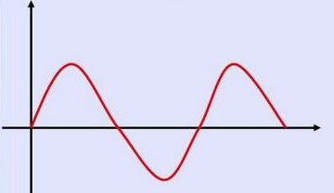
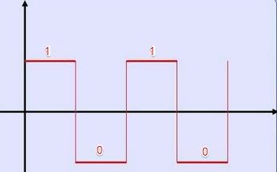
一、信息的数字化表示
2 在物理机制上用数字信号表示数字代码
电信号分为模拟信号和数字信号；
模拟信号在时间和幅度上连续变化；
数字信号在时间或空间上断续变化

Slide 10
一、信息的数字化表示
数字计算机中基本的电信号形式：电平信号（电位信号）和脉冲信号；
电平信号利用电平的高低状态表示不同代码；
例，用一组电平信号表示多位数字代码
高电平
1
低电平
0
高电平
1
高电平
1

Slide 11
一、信息的数字化表示
脉冲信号利用脉冲的有无表示不同代码；
例，用一串脉冲信号表示多位数字代码
1
0
1
有脉冲
无脉冲
有脉冲
利用脉冲信号的边沿可进行定时操作；

Slide 12
一、信息的数字化表示
3 信息数字化的主要优点：
（1）物理上易实现信息的表示与存储
（2）抗干扰能力强，可靠性高
（3）数值的表示范围大，精度高
（4）可表示的信息类型广泛
（5）能用数字逻辑技术进行处理

Slide 13
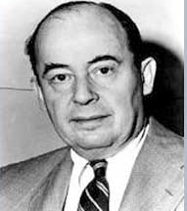
二、存储程序与冯诺依曼计算机
John Von Neumann
约翰·冯·诺依曼
美籍匈牙利人;
数学家，计算机科学家；
物理学家和化学家；
美国国家科学院院士；
普林斯顿高等研究院教授;
现代计算机之父
1903.12.28 ～ 1957.2.8

Slide 14
二、存储程序与冯诺依曼计算机
冯诺依曼思想产生背景：
1944年加入美国军方ENIAC计算机研制项目；
1945年发表著名的“关于EDVAC的报告草案”，总结和详细说明EDVAC的逻辑设计，介绍了制造电子计算机和程序设计的新思想；
计算机发展历史上划时代的文献；
提出的体系结构称为冯⋅诺依曼体系结构

Slide 15
二、存储程序与冯诺依曼计算机
1 存储程序工作方式：
1）根据问题事先编制程序；
2）事先将程序和数据存入计算机，计算机工作时按一定顺序从存储器取出指令；
3）启动程序后，计算机自动连续运行程序

Slide 16
二、存储程序与冯诺依曼计算机
2 冯诺依曼计算机核心思想：
a.采用二进制形式表示数据和指令
b.采用存储程序方式工作（核心）
c.硬件系统包含五大部件：运算器、控制器、存储器、输入设备、输出设备，并约定了各部件的功能

Slide 17
二、存储程序与冯诺依曼计算机
冯诺依曼计算机硬件组成:
存储器
程序
计算结果
输入设备
运算器
输出设备
数据
控制器
数据流
控制流

Slide 18
二、存储程序与冯·诺依曼计算机
3 冯诺依曼计算机主要特点:
以运算器为中心；
指令和数据共享存储器；
指令串行执行；
不足：
以运算器为中心，处理效率低；
与存储器大量交换，对总线要求高；
控制流驱动，程序决定执行顺序；
由PC指示指令顺序，难以实现并行处理

Slide 19
二、存储程序与冯·诺依曼计算机
4 对冯诺依曼结构的改进：
采用并行处理技术：流水线，多处理，……
输入/输出方式：程序查询，中断，DMA，……
存储器组织结构发展：层次结构
指令系统的发展：CISC，RISC

Slide 20
二、存储程序与冯·诺依曼计算机
5 非冯诺依曼计算机：
数据流计算机结构
程序的执行顺序由指令间的数据流控制
哈佛结构
指令和数据分别存储在两个独立的存储器

Slide 21
三、计算机的分类
模拟计算机
按信息处理方式
数字计算机
专用计算机
按通用性
通用计算机
微型计算机
小型机
按规模和计算能力
大型机
超级计算机

Slide 22
三、计算机的分类
低
高
高
低
微型机
体积
功耗
价格
存储量
计算能力
简易性
普及率
小型机
大型机
超级计算机

Slide 23
1.2 计算机系统的组织
01.
硬件系统
02.
软件系统
03.
软硬件系统层次结构

Slide 24
一、硬件系统
计算机硬件结构
控制器
程序
计算结果
输入设备
存储器
输出设备
数据
数据流
运算器
控制流
状态流

Slide 25
一、硬件系统
计算机硬件结构
外设
存储器
输入设备
辅存
输出设备
主机
主存
CPU
控制流
数据流
运算部件
控制部件
地址/指令

Slide 26
一、硬件系统
现代计算机硬件结构
主机
外设
CPU
主
存
ALU
I/O
设备
CU
数据流
控制流

Slide 27
一、硬件系统
1.CPU
中央处理单元(Central Processing Unit)；
执行指令:产生控制信息，控制各部件工作；
由运算器、控制器组成。

Slide 28
一、硬件系统
(1)运算器
1）功能：实现各类运算
2）组成：
直接或移位送出运算结果
移位器
实现不同类运算
ALU(算术逻辑单元)
选择操作数送ALU
选择器
选择器
通用寄存器组
存放操作数，运算结果

Slide 29
一、硬件系统
(2)控制器
1）功能：产生控制命令(微命令)，控制各部件操作
2）组成：
电平型
微命令序列
微命令发生器
脉冲型
根据微命令产生方式，分为：
组合逻辑控制器和微程序控制器
指令信息
状态信息
时序信号

Slide 30
一、硬件系统
2.存储器
（1）功能： 存储程序与数据
寄存器组
CPU
Reg
Cache
高速缓存
主存
辅存
分层结构

Slide 31
一、硬件系统
（2）组成（主存储器为例）：
地址寄存器
读/写线路
数据寄存器
………
………
地址译码
存储体
控制线路
存储体: 存放信息的实体
寻址系统：对地址码译码，选择存储单元
控制线路：产生读/写时序，控制读/写操作
读/写线路: 读/写数据通道

Slide 32
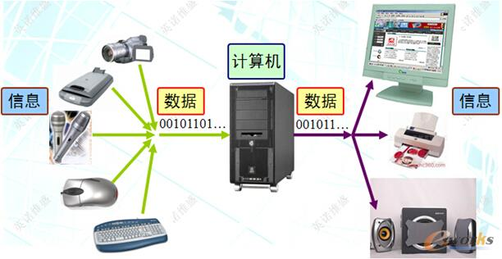
一、硬件系统
3.输入/输出设备
功能：外部信息与计算机中数据表示之间的转换，提供人机交互

Slide 33
一、硬件系统
4.硬件系统结构
总线为基础的结构
采用通道的结构
采用IOP(输入输出处理机)的结构

Slide 34
一、硬件系统
1)以总线为基础的系统结构
总线：能为多个部件分时共享的一组信息传送线路及相应的控制逻辑。
分时
共享
总 线
部件
部件
部件

Slide 35
一、硬件系统
1)以总线为基础的系统结构
（1）单总线结构
系 统 总 线
CPU
M
接口
接口
I/O
I/O

Slide 36
一、硬件系统
1)以总线为基础的系统结构
（2）以CPU为中心的双总线结构
I/O 总线
CPU
接口
接口
存储总线
M
I/O
I/O

Slide 37
一、硬件系统
1)以总线为基础的系统结构
（3）以M为中心的双总线结构
系 统 总 线
CPU
M
接口
接口
存储总线
I/O
I/O

Slide 38
一、硬件系统
1)以总线为基础的系统结构
（4）多级总线结构
RAM
ROM
公共接口
CPU
局部总线
总线控制逻辑
系统总线
M扩展板
I/O接口板

Slide 39
一、硬件系统
2)采用通道的结构
主机
主存
CPU
通道
通道
I/O总线
I/O总线
I/O控制器
I/O控制器
I/O控制器
I/O控制器
I/O设备
I/O设备
I/O设备
I/O设备

Slide 40
一、硬件系统
3)采用IOP的结构
系统总线
CPU
M
接口
IOP
I/O总线
I/O
LM
接口
I/O

Slide 41
二、软件系统
OS
系统软件
DBMS
语言处理程序
软件
……
科学计算类
工程设计类
应用软件
数据处理类
信息检索类
……

Slide 42
三、软硬件系统层次结构
应用程序级
高级语言级
软件
汇编语言级
操作系统级
传统机器级(指令系统)
软、硬界面
微程序级
硬件
逻辑部件级

Slide 43
四、软硬件逻辑等价性
同一逻辑功能既可用软件实现，也可用硬件或固件(firmware)实现；
软件和硬件在逻辑上是等效的；
硬件实现的特点：
速度快，减少编程工作；
增加成本、体积和功耗，灵活性降低；
软件实现的特点：
容易实现各种复杂功能和运算；
受速度和容量限制

Slide 44
1.3 计算机系统的性能指标
01.
基本字长
02.
运算速度
03.
数据通路宽度与数据传输率
04.
存储容量

Slide 45
一、基本字长
CPU一次能处理的数据位数，通常为CPU内寄存器长度。
如：8、16、32、64位
字长影响计算精度、指令功能、运算速度。

Slide 46
二、运算速度
系统时钟频率：计算机工作的基准时钟信号
CPU主频：CPU内核的工作频率，影响计算机工作速度的重要因素
MIPS：每秒百万条指令数
FLOPS：每秒浮点运算次数
CPI：平均每条指令所需时钟周期数
……
运算速度受主频、存储、总线速度等多方面影响；
提高速度的主要方法包括提高主频及改进体系结构

Slide 47
三、数据通路宽度与数据传输率
（1）数据通路宽度
指数据总线一次能并行传送的数据位数。
（2）数据传输率
指数据总线每秒传送的数据量(bps)，也称带宽, 计算公式：
数据通路宽度×时钟频率
8
总线带宽 =
（Bps）

Slide 48
四、存储容量
（1）主存容量
字节数（按字节编址）
字数×字长位数（按字编址）
（2）外存容量
存储的最大数据量；
常表示为B，KB，MB，GB等；
外存容量与地址码位数无关。
主存单元个数，与地址位数有关
主存单元存放的二进制位数
常用容量单位：
1B(Byte)=8bits
1KB=1024B=2¹⁰B
1MB=1024KB=2²⁰B
1GB=1024MB=2³⁰B
1TB=1024GB=2⁴⁰B

Slide 49
1.4 计算机的发展
01.
计算机发展历程
02.
我国计算机发展
03.
我校计算机历史

Slide 50
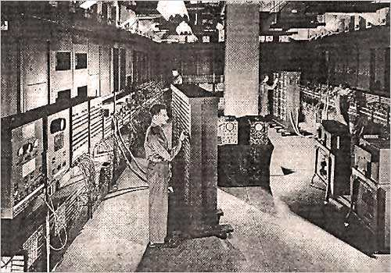
一、发展历程
第一台通用数字电子计算机ENIAC，1946.2.14

Slide 51
一、计算机发展历程
代 | 时间 | 硬件技术 | 速度(次/s) | 特点
一 | 1946-1957 | 电子管，汞延迟线/磁鼓，穿孔卡片/磁带 | 万 | 科学运算，机器语言/汇编语言；体积大、可靠性差
二 | 1958-1964 | 晶体管，磁芯/磁鼓，磁盘/磁带 | 十万 | 科学运算、事务处理、工业控制，Fortran等高级语言；体积缩小、能耗降低
三 | 1965-1971 | 中小规模集成电路，半导体存储，高速磁盘 | 百万 | 科学运算、数据处理，高级语言、OS及DBMS，通用化、系列化、小型化
四 | 1971- | LSI/VLSI，高集成度半导体存储，大容量磁盘/光盘 | 千万 | 科学运算、数据处理、信息处理，开发工具和平台、网络软件，微型机出现

Slide 52
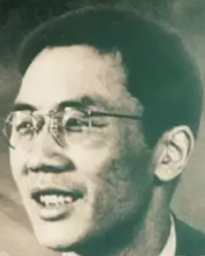
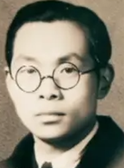
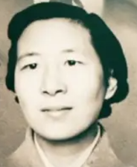

二、我国计算机发展历程
华罗庚
闵乃大
夏培肃
王传英
中国第一个计算机科研小组（1952）

Slide 53
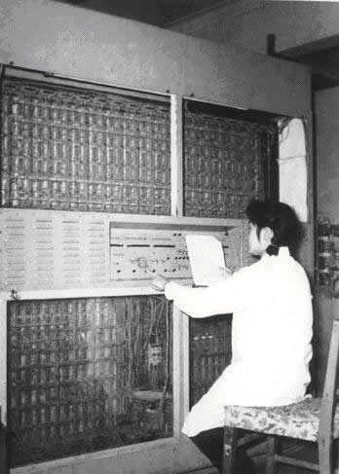
二、我国计算机发展历程
我国第一台数字电子计算机103机，1958.8.1

Slide 54
二、我国计算机发展历程
代 | 时间 | 硬件技术 | 速度 | 代表机器
一 | 1958-1964 | 电子管 | 万 (次/s) | 1958.8.1,第一台小型电子管数字电子计算机103型机，1960年完成第一台自行设计通用数字电子计算机107机
二 | 1965-1972 | 晶体管 | 十万 | 1965年第一台独立设计大型晶体管计算机(109乙)研制成功；改进的功勋计算机109丙
三 | 1973-80年代初 | 中小规模集成电路 | 百万 | 1973年研制成功百万次级大型通用计算机;1974年DJS小型机系列；1977年第一台微型电脑DJS050；1983年第一台大型向量机757，银河I号巨型机
四 | 1980中期- | LSI/VLSI | 千万 | 1983.12，研制成功IBM PC兼容机DJS-0520; 90年代开始研制高性能并行计算机

Slide 55
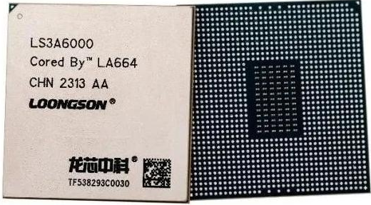
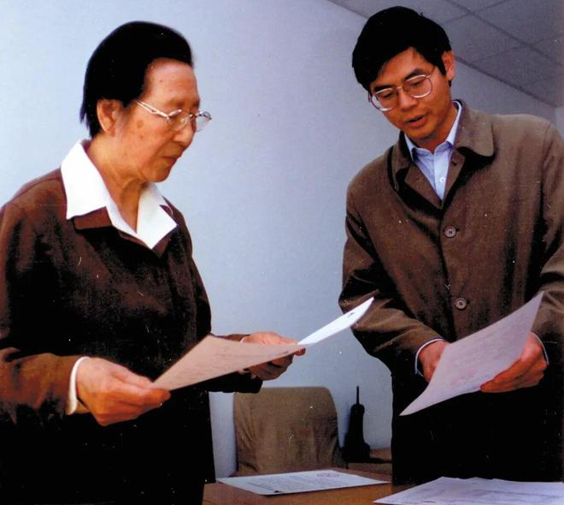
二、我国计算机发展历程
国产CPU：龙芯
2001年，中国科学院计算技术研究所成立“龙芯课题组”，龙芯中科的前身;
2002年，我国首枚拥有自主知识产权的微处理芯片“龙芯1号”试生产成功，填补了中国计算机产业“无芯”的空白;
2020年，推出龙芯自主指令系统架构LoongArch；
2023.11，基于LoongArch架构的龙芯3A6000正式发布，我国自主研发、自主可控的通用CPU

Slide 56
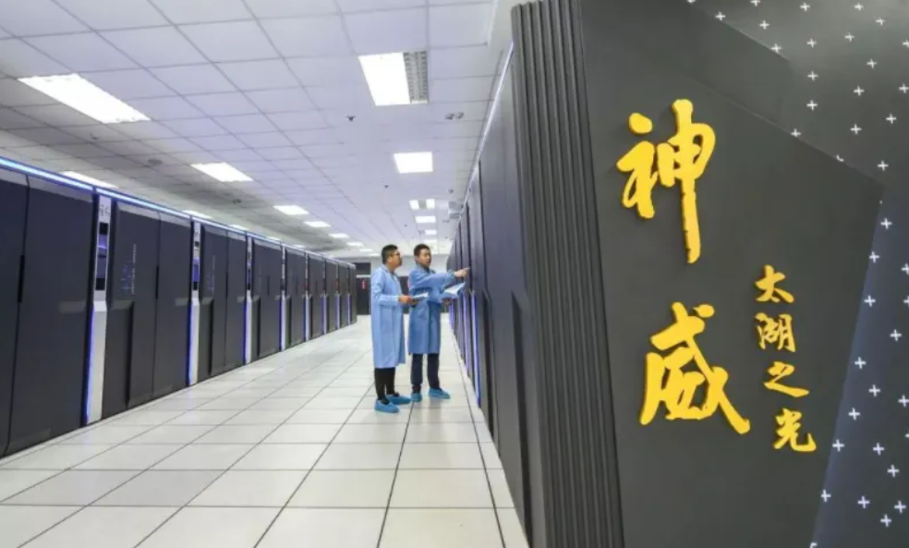
二、我国计算机发展历程
勇于突破，我国超算技术不再受制于人：
1983，第一台亿次巨型机“银河-I”诞生；
1993，曙光一号，我国第一台SMP结构计算机；
2004，首台10万亿次“曙光4004A”，我国首次进入全球超级计算机TOP500排行榜；
2009，首台千万亿次超算“天河一号”诞生；
2013,天河二号,六度蝉联超算TOP500榜首；
2015，我国第一台全部采用国产处理器的超级计算机“神威·太湖之光”完成研制，每秒9.3亿亿次浮点运算；四度蝉联超算TOP500榜首。

Slide 57
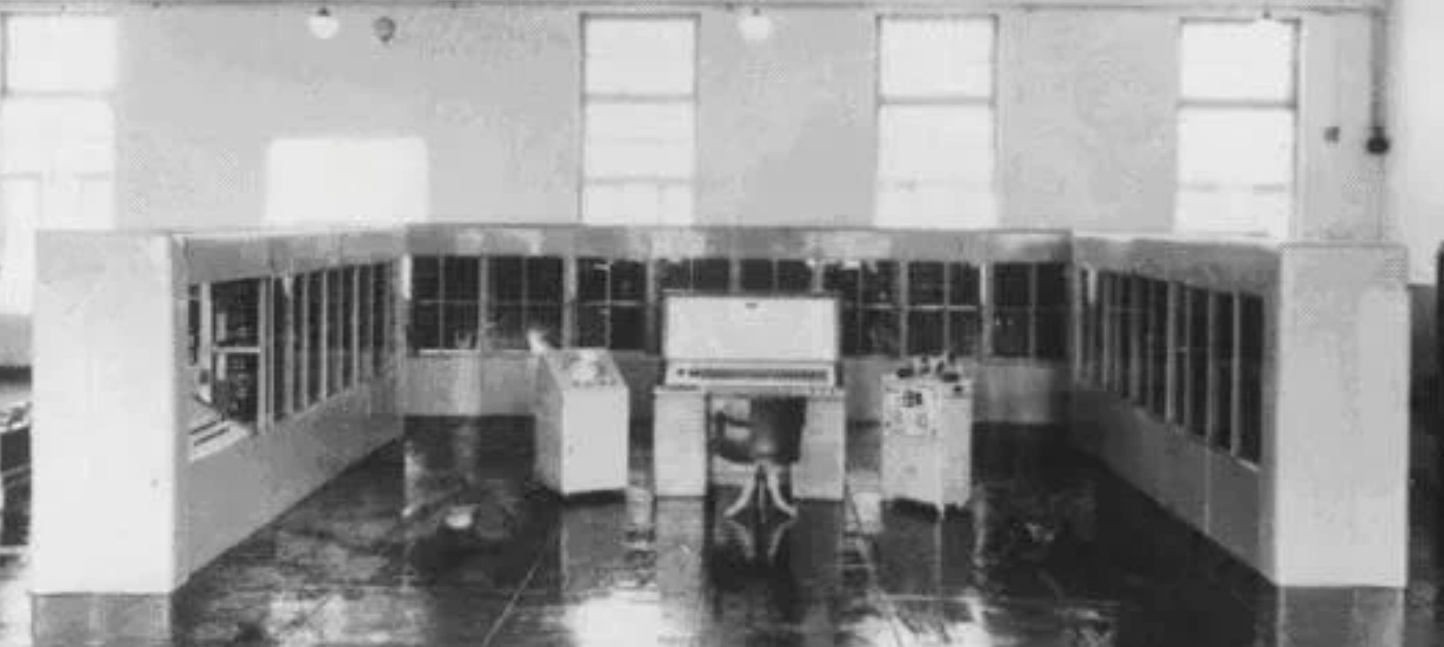
三、我校计算机历史
参加我国第一代大型电子管计算机DJS-104研制

Slide 58
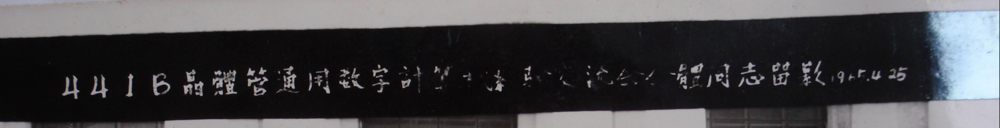
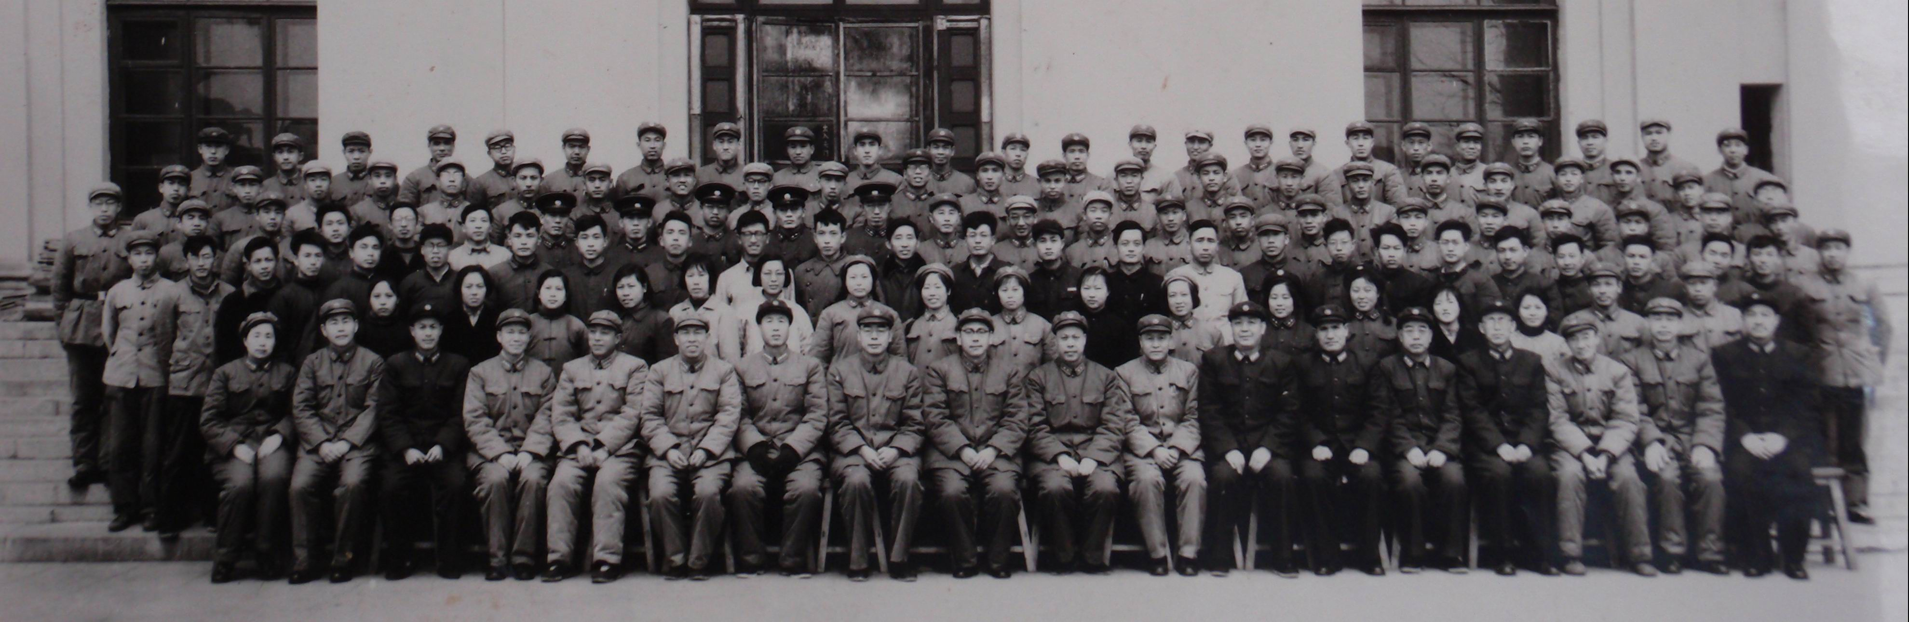
三、我校计算机历史
1965成功仿制441-B，西南地区第一台全晶体管通用数字计算机，用于教学、科研、计算服务等
陈景春,周明天,杨声林,黄安南,郭宗桂,朱景义,区慎章,袁宏春,龚天富

Slide 59
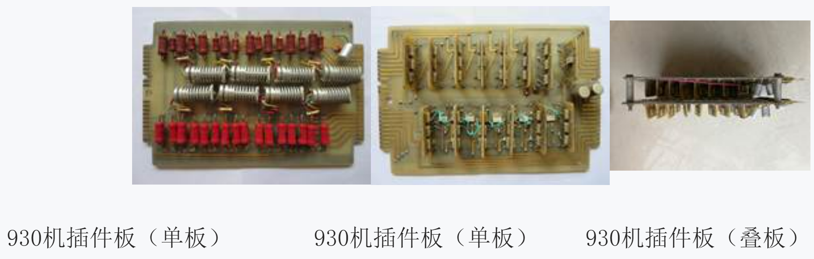
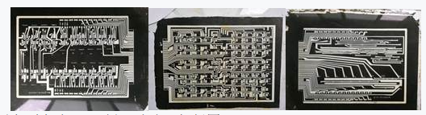
三、我校计算机历史
1974年自行研制第一台百万级集成电路计算机（保密通信专业计算机，930工程 ）

Slide 60
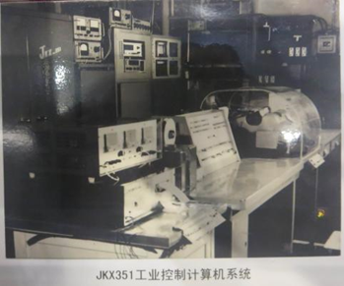
三、我校计算机历史
研制JKX-351工业控制计算机
与成都国营光明器材厂合作，用于光学玻璃产品退火过程的炉温控制

Slide 61
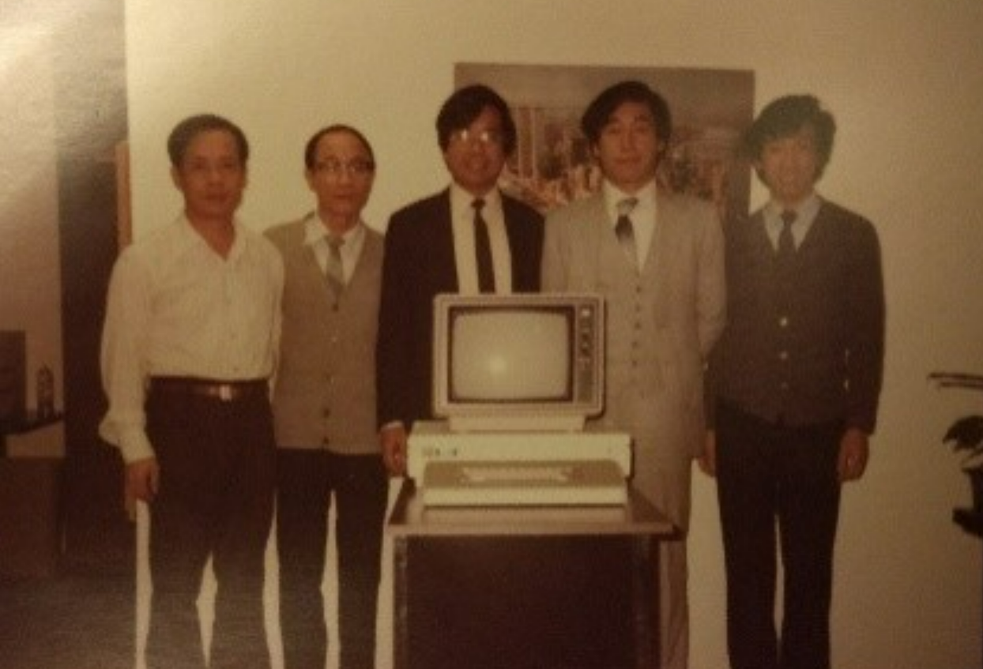
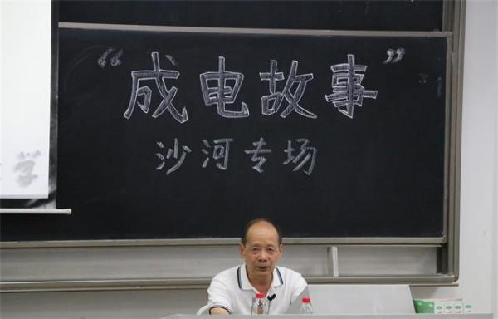
三、我校计算机历史
主持研制“紫金II”微型计算机，兼容苹果机，我国第一台0600微型计算机系统，1985年荣获首届国家科技进步奖

Slide 62
本章总结
1、存储程序概念
2、冯诺依曼计算机核心思想
3、计算机五大功能部件及结构
4、计算机主要性能指标

Slide 63
谢谢观看
计算机系统结构
信息与软件工程学院
School of Information and Software Engineering

